Slide 1
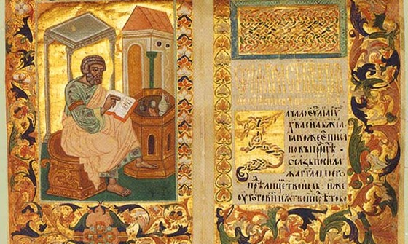
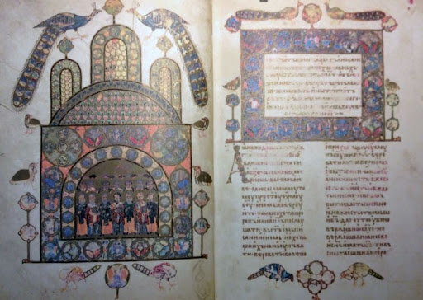
Українська середньовічна література
XI-XV ст.

Slide 2

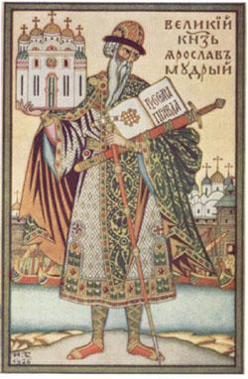
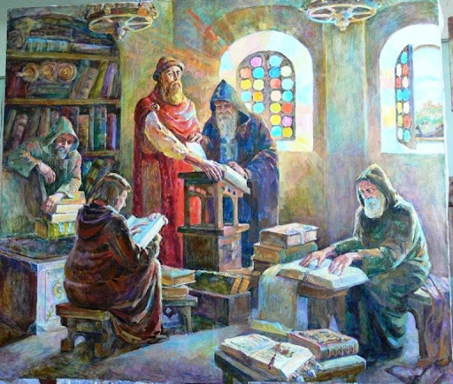
Дім, у якому немає книг, нагадує тіло без душі.
Цицерон

Slide 3
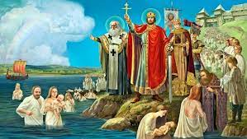

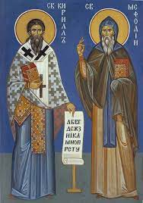
988 р. - Прийняття християнської
віри за правління великого
київського князя Володимира
Святославича
Зародження давньої літератури
Церковнослов’янська мова й писемність + розмовна мова - книжна українська мова

Slide 4


Особливості розвитку
давньої української літератури
Давня українська література була рукописною. Пам’ятки здебільшого не мали стійкого тексту.
Тексти багатьох творів не зберегли ні імені їхніх авторів, ні дат написання.
Література була пов’язана із церквою, з історичними подіями чи особами.
Жанри: повісті, оповідання, сказання, літописи, житія, слова, повчання, поеми...

Slide 5

Особливості рукописної книги Київської Русі
Різноманітні формати та обсяги книг.
Текст писали двома кольорами: чорним і червоним. У рукописах великого формату текст компонувався у два стовпчики.
В оформленні староруської книги використовували декоративний елемент - в’язь (специфічний вид написання літер…).
Компонування на сторінці заставок, завдання яких - привернути увагу читача до початку розділу.
Важлива частина художнього оформлення рукописної книги - мініатюри: вихідні та ті, що відкривають текст.
Усі рукописні книги “одягалися” в оправи для захисту та надання охайного вигляду.

Slide 6

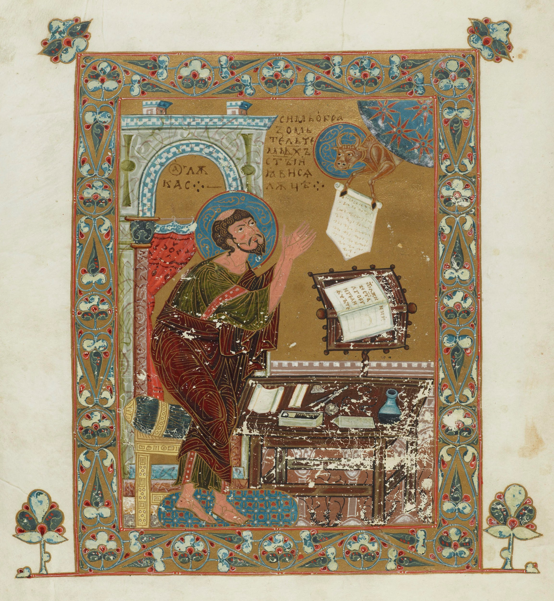
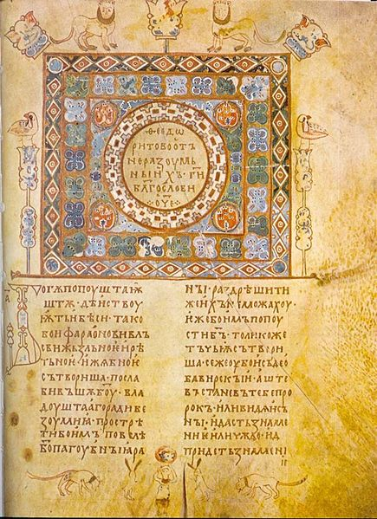
Найдавніші рукописні книги Київської Русі
Остромирове Євангеліє 1056-1057 рр.
Тексти, призначені для читання під час церковної служби.
Ізборник Святослава 1073 р.
Уривки з різних творів: релігійні роздуми, притчі, загадки...

Slide 7

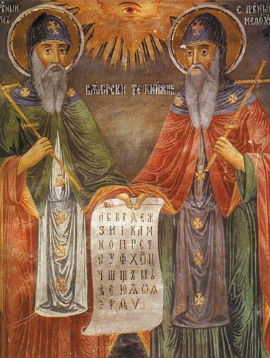
Дві азбуки у слов’ян:
Грецькі ченці Кирило і Мефодій
глаголиця
кирилиця
Остромирове Євангеліє
Ізборники Святослава 1073, 1076 рр.,
“Слово про закон і благодать”

Slide 8

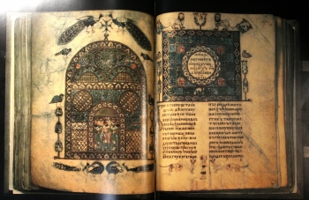
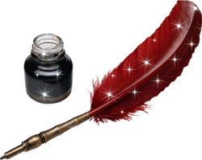
Найдавніші рукописні пам’ятки дозволяють скласти уявлення про інтереси українських читачів.
В давнину книга мала неабияку цінність, була справжнім скарбом, адже на її створення й оздоблення витрачалися величезні зусилля. До неї ставилися з особливою пошаною як до авторитетного духовного джерела.

